Slide 1
第2章控制台和WPF编程入门

Slide 2
Ch2控制台和WPF编程入门
2.1 控制台应用程序入门
2.2 WPF应用程序入门

Slide 3
2.1 控制台应用程序入门
2.1.1 控制台输出与输入
2.1.2 数据的格式化表示与基本用法
2.1.3 在WPF中调用控制台应用程序中的对应例子

Slide 4
2.1 控制台应用程序入门
控制台应用程序是通过命令行方式运行的程序。用户可在命令行窗口输入文本字符串，在显示器上把文本逐行显示出来。

Slide 5
2.1.1 控制台输出与输入
1、控制台输出
  通过System.Console类提供的静态Write、WriteLine方法实现控制台输出。
  Console.Write();
    把各种类型的数据或对象转换成字符串写入标准输出流
  Console.WriteLine();
    与Write的区别：自动输出回车换行符（“\r\n”);
  例如：
    int age = 18; string s = "abc";
    Console.Write(s);
    Console.WriteLine(age);

Slide 6
2.1.1 控制台输出与输入
2、控制台输入
常用有：
  Console.ReadKey()
    从标准输入流读取用户按下的字符或功能键。例如：
    var c = Console.ReadKey()；
  Console.ReadLine();
    从标准输入流读取一行字符。例如：
    string s = Console.ReadLine();

Slide 7
2.1.2 数据的格式化表示与基本用法
  无论是控制台应用程序、WPF应用程序还是其他类型的应用程序模型，都可以利用string.Format方法将数据转换为字符串，并按规定的格式化表示形式定义输出的格式。

Slide 8
2.1.2 数据的格式化表示与基本用法
1、格式化字符串的一般表示形式
{N [, M][: 格式码]}
  N —从零开始的整数，表示第几个参数。
  M —可选，用整数表示最小长度。
    若参数N的长度小于M，默认用空格填充；若大于，按实际数输出。
    M为负左对齐，M为正右对齐；
  格式码—可选。
    C—货币形式、D—十进制、F—固定精度、E—指数、N—用逗号分隔千位数字、P—百分比、X—十六进制，格式码也可以用占位符表示：0—强制占位符、#—有效占位符

Slide 9
2.1.2 数据的格式化表示与基本用法
2、利用string.Format方法格式化字符串
  在控制台应用程序中，可以先用String.Format方法拼接字符串，再用WriteLine方法输出；
  该方法可于各种类型的应用程序（桌面、Web、移动），而不是仅在控制台应用程序中可以这样做。
  例如：
    int i = 123;
    string s1 = string.Format("{0:d6}", i);
    string s2 = $"{i:d6}“
    //结果:s1=000123,s2=000123
    Console.WriteLine("s1="+s1+",s2="+s2);

Slide 10
2.1.2 数据的格式化表示与基本用法
3．利用“$”字符串表示法得到格式化后的字符串
  $”字符串表示法是从C# 6.0开始增加的一种格式化字符串的简洁表示形式，这种方式比使用string.Format更直观易理解。
  例如：
  int i = 123;
string s1 = $"{i:d6}";
Console.WriteLine(s1);

Slide 11
2.1.2 数据的格式化表示与基本用法
4．利用ToString方法格式化字符串
  如果是一个变量，使用ToString方法可能更简单，该方法同样适用于各种类型的应用程序。
  例如：
    int n1 = 12;
    string s1 = n1.ToString("X4"); //X:十六进制。结果：000C
    string s2 = n1.ToString("d5"); //结果：00012

Slide 12
2.2 WPF应用程序入门
2.2.1 基本概念
2.2.2 WPF窗口和WPF页
2.2.3 WPF控件模型及其样式控制
2.2.4 WPF基本控件
2.2.5 在WPF应用程序中弹出消息框
2.2.6 文本和密码输入
2.2.7 在WPF应用程序中调用DLL文件
2.2.8 WPF中的颜色表示

Slide 13
2.2.1 基本概念
概念1：WPF
  WPF是一种“以属性为核心”的编程模型。主要用于开发C/S客户端程序（比如QQ、360安全卫士、飞信、股票软件、……等）。
  WPF基于DirectX和GPU加速来实现的图形界面显示技术。
  WinForm的界面是全部用C#代码实现，WPF的界面除了用C#来实现以外，还可以用XAML来实现。
  凡是用XAML编写的界面都可以用C#代码实现，但反之不一定。
概念2：App类
  App类的基类为Application类，该类主要定义在整个应用程序范围内都可以使用的资源和属性。
    例如：Application current = App.Current;

Slide 14
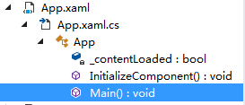
2.2.1 基本概念
  1、应用程序入口
  仍然是Main方法，但该方法被隐藏了，改为让开发人员通过
  App.xaml文件来设置。
  <Application x:Class="Source.App"
  ……
  StartupUri="MainWindow.xaml">
  <Application.Resources>
  ……
  </Application.Resources>
  </Application>

Slide 15
2.2.1 基本概念
  2．XAML标记和代码隐藏
  WPF使用XAML（可扩展应用程序标记语言）为应用程序提供所见即所得的声明性编程模型，使用C#语言编写后台逻辑代码。
（1）XAML标记
XAML是一种基于XML（可扩展标记语言）且遵循XML结构规则的声明性标记语言。XAML文件是具有.xaml扩展名的XML文件，文件编码默认使用UTF-8。
（2）代码隐藏
应用程序的主要行为是实现响应用户交互的功能，包括处理事件（例如，单击菜单、工具栏或按钮）以及调用业务逻辑和数据访问逻辑。在WPF中，通过与XAML标记相关联的C#代码来实现此行为。这种用C#实现的代码称为代码隐藏。

Slide 16
2.2.1 基本概念
  2．XAML标记和代码隐藏
  WPF使用XAML（可扩展应用程序标记语言）为应用程序提供所见即所得的声明性编程模型，使用C#语言编写后台逻辑代码。
（1）XAML标记
XAML是一种基于XML（可扩展标记语言）且遵循XML结构规则的声明性标记语言。XAML文件是具有.xaml扩展名的XML文件，文件编码默认使用UTF-8。
（2）代码隐藏
应用程序的主要行为是实现响应用户交互的功能，包括处理事件（例如，单击菜单、工具栏或按钮）以及调用业务逻辑和数据访问逻辑。在WPF中，通过与XAML标记相关联的C#代码来实现此行为。这种用C#实现的代码称为代码隐藏。

Slide 17
2.2.1 基本概念
3．根元素和XAML命名空间
  声明XAML命名空间解决了XAML标记和C#代码共享的问题。
  根元素和XAML命名空间
    一个XAML文件（扩展名为.xaml的文件）只能有一个根元素。
    x:Class用于将XAML和代码隐藏类关联。
    xmlns特性声明XAML默认的命名空间。

Slide 18
2.2.1 基本概念
  x:前缀编程构造
    根元素的xmlns:x用于XAML命名空间映射，目的是为了通过x:前缀声明可被其他XAML和C#代码引用的对象。
    控件的Name特性：声明的目的是为了在代码隐藏类中引用它。
    只有在模板、自定义控件、动画等特殊场合才需要用x:Name特性。
  在XAML中映射自定义命名空间
    若在XAML中引用自定义对象，必须在XAML中映射自定义命名空间。

Slide 19
2.2.1 基本概念
4、XAML基本语法
概念：
  XAML的语法与HTML的语法非常相似，即都是利用元素、特性（Attribute）和属性（Property）来描述元素对象的各种要素
  XAML最基本的语法：
    <对象名 特性名1="值1" 特性名2="值2" ……> </对象名>
  XAML中的对象名、特性名以及属性名都区分大小写。

Slide 20
2.2.1 基本概念
4、XAML基本语法（续）
  （1）对象元素语法
  对象是指类的实例，在XAML中用对象元素来描述。例如：
  <Button Name="OkButton" Content="确定"/>
  （2）特性语法（最常用）
  用特性（Attribute）来描述对象的属性（Property），特性名和特性值之间用赋值号（=）分隔，特性的值始终用字符串来指定，引号默认用双引号，也可以是单引号，原则是“值”两边的引号必须匹配 。例如：
  <Button Background="Blue" Foreground="Red" Content="按钮1"/>
  特性语法还可用于描述事件成员 。例如：
  <Button Click="Button_Click" >Click Me!</Button>

Slide 21
2.2.1 基本概念
4、XAML基本语法（续）
  （3）属性语法：有时仅仅用特性语法无法来描述对象的某些属性，此时可以用属性语法来描述。一般格式为：
  <类名.属性名>……</类名.属性名>
  例如：
    <Button Background="Blue" Foreground="Red"
    Content="右击观察快捷菜单" Margin="73,108,74,115">
    <Button.ContextMenu>
    <ContextMenu>
    <MenuItem>快捷菜单项1</MenuItem>
    <MenuItem>快捷菜单项2</MenuItem>
    </ContextMenu>
    </Button.ContextMenu>
    </Button>

Slide 22
2.2.1 基本概念
4、XAML基本语法（续）
  （4）集合语法：如果某个属性采用集合类型，可以使用集合语法 。例如（这段代码是利用【属性】窗口设置后自动生成的）：
    <Window.Background>
    <LinearGradientBrush>
    <LinearGradientBrush.GradientStops>
    <GradientStop Offset="0.0" Color="Red" />
    <GradientStop Offset="1.0" Color="Blue" />
    </LinearGradientBrush.GradientStops>
    </LinearGradientBrush>
    </Window.Background>
  （5）XAML内容属性：内容属性的用途是为了简化标记，或者用于嵌套子元素。例如：
    <TextBox>This is a Text Box</TextBox>
  相当于：
    <TextBox Text="This is a Text Box"/>

Slide 23
2.2.1 基本概念
4、XAML基本语法（续）
  （6）内容属性和集合语法组合
    <StackPanel>
    <Button>按钮1</Button>
    <Button>按钮2</Button>
    </StackPanel>
  （7）类型转换器
  将用字符串进行设置的特性值转换为其他对象类型或基元值。例如：
    <Button Margin="10,20,30,40" Content="确定"/> 相当于:
    <Button Content="确定">
    <Button.Margin>
    <Thickness Left="10" Top="20" Right="30" Bottom="40"/>
    </Button.Margin>
    </Button>

Slide 24
2.2.1 基本概念
4、XAML基本语法（续）
  （7）XAML中的空白处理
    XAML中的空白字符包括空格、换行符、制表符等。
    默认情况下，XAML处理器会将所有空白字符自动转换为空格。
    注意：默认情况下，连续的多个空格将被替换为“一个”空格。
    如果希望保留文本字符串中的多个空格，可以在该元素的开始标记内添加xml:space=“preserve”特性。

Slide 25
2.2.2 WPF窗口和WPF页
WPF应用程序有两种常见的界面呈现技术，一种称为“WPF窗口”，简称“窗口”；另一种称为“WPF页”，简称“页（Page）”。

Slide 26
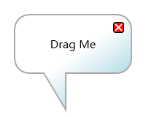
2.2.2 WPF窗口和WPF页
1. 窗口
  1、窗口分类
  WPF窗口由非工作区和工作区两部分构成 ，非工作区主要包括图标、标题、系统菜单、按钮和边框 。
  通过【WindowStyle】属性可设置窗口样式：
    标准窗口（SingleBorderWindow，默认）
    无标题窗口（None）：只有工作区部分。
    工具窗口（ToolWindow）：非工作区的右上角只有关闭按钮，不包括最小化、最大化和还原按钮。
    通知图标（NotifyIcon）。

Slide 27
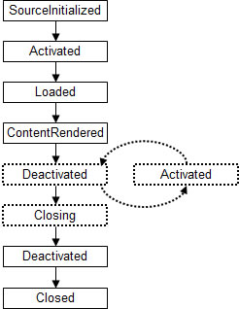
2.2.2 WPF窗口和WPF页
2、窗口生存周期
  指从第1次打开窗口到关闭窗口经历的一系列过程。
  在窗口的生存期中，会引发很多事件（见表7-2）。
  常用：
    SourceInitialized事件
    Closing事件

Slide 28
2.2.2 WPF窗口和WPF页
3、激活窗口
  活动窗口：当前正在捕获用户输入（如键盘或鼠标等）的窗口。
    首次打开一个窗口时，该窗口便成为活动窗口。当窗口变为活动窗口时，会引发Activated事件。
    当前活动窗口停用时引发Deactivated事件。
    利用IsActive属性可检查窗口是否处于活动状态。

Slide 29
2.2.2 WPF窗口和WPF页
4、创建并显示新窗口
  在C#代码中调用Show方法或者ShowDialog方法显示窗口。
    无模式窗口：调用Show方法。
    模式窗口：调用ShowDialog方法。
  对于“无模式”窗口，调用Hide方法可将其隐藏。

Slide 30
2.2.2 WPF窗口和WPF页
5、关闭窗口
  直接调用Close方法即可关闭当前打开的窗口
  窗口关闭时会引发两个事件：Closing事件和Closed事件。
6、窗口关联
  通过设置子窗口的Owner属性让该子窗口附属于其父窗口 。
  例如：
    Window ownedWindow = new Window();
    ownedWindow.Owner = this;
    ownedWindow.Show();

Slide 31
2.2.2 WPF窗口和WPF页
2. 页
要点：
  （1）在WPF应用程序中，既可以用窗口（Window）设计界面，也可以用
  页（Page）设计界面。
  （2）用Page时，可通过Frame或者NavigationWindow来承载。
  1、在窗口中承载Page（不常用）
  将Window作为页的宿主窗口。例如：
    Window w = new Window();
    Page1 p = new Page1();
    w.Content = p;
    w.Show();
  这种方式只能用C#代码实现，而且承载的页没有导航功能，页中的超链接也不会起作用，因此在实际应用中很少这样用。

Slide 32
2.2.2 WPF窗口和WPF页
  2、在NavigationWindow中承载Page （不常用）
  将NavigationWindow（浏览器用的窗口）作为页的宿主窗口。例如：
    Window w = new System.Windows.Navigation.NavigationWindow();
    w.Content = new PageExamples.Page1();
    w.Show();
  采用这种方式时，可以在页中设置导航窗口（NavigationWindow）的标题以及窗口大小。也可以在C#代码中使用NavigationService类提供的静态方法实现导航功能。
  Page的常用属性如下。
    WindowTitle：设置导航窗口的标题。
    WindowWidth和WindowHeight：设置导航窗口的宽度和高度。
    ShowsNavigationUI：false表示不显示导航条，true表示显示导航条。
    NavigationService属性：获取该页的宿主窗口中管理导航服务的对象，利用该对象可实现前进、后退、清除导航记录等操作。

Slide 33
2.2.2 WPF窗口和WPF页
  3、在Frame中承载Page（常用）
  在Frame元素中将其Source属性设置为导航到的页 ，在这种方式下，既可以用XAML加载页并实现导航，也可以用C#代码来实现。
  例如：
    用XAML实现：
    <Frame Name="frame1" NavigationUIVisibility="Visible"
    Source="Page1.xaml" Background="#FFF9F4D4" />
    用C#实现：
    frame1.Source = new Uri("Page1.xaml", UriKind.Relative);

Slide 34
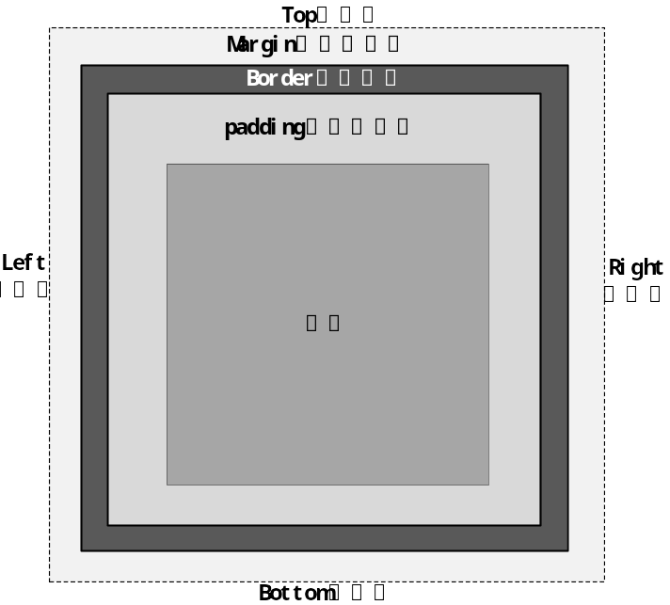
2.2.3 WPF控件模型及其样式控制
1. WPF控件模型
  内容：指显示控件内容的区域，可以是文本、图像或其他控件元素。
  Padding：内边距。即边框和内容之间的矩形环区域。
  边框：即内边距和外边距之间的黑色矩形环区域。
  Margin：外边距。指边框和图中虚线包围的矩形环区域，表示该控件和其他控件之间的距离。

Slide 35
2.2.3 WPF控件模型及其样式控制
  2. 控件共有的基本属性
  Name和x:Name
在WPF应用程序中，可以用Name特性指定元素对象的名称，以便在代码隐藏类中能通过C#代码找到该XAML元素。例如：
<Button Name="btnOK" Content="确定" />XAML：
如果既希望在C#代码中能引用指定的元素对象，又希望在XAML代码中也能引用该元素对象，可通过x:Name特性来声明这个元素。例如：
<Button x:Name="ButtonOK" Content="确定" />

Slide 36
2.2.3 WPF控件模型及其样式控制
  外边距（Margin）
  常用有两种形式，一种是用一个值来描述，例如下面的代码表示按钮周边四个方向的外边距都是10。
    XAML：
    <Button Name="Button1" Margin="10">按钮1</Button>
    C#：
    Button1.Margin = new Thickness(10);
  另一种是按照“左、上、右、下”的顺序用4个值分别描述。例如下面的代码表示Button2按钮的左、上、右、下的外边距分别是0、10、0、10
    XAML：
    <Button Name="Button2" Margin="0,10,0,10">按钮2</Button>
    C#：
    Button2.Margin = new Thickness(0, 10, 0, 10);
  内边距（Padding）
  控制元素内部与其子元素或文本之间的间距，其用法和Margin属性的用法相似。

Slide 37
2.2.3 WPF控件模型及其样式控制
  水平对齐（HorizontalAlignment）
  声明元素相对于其父元素的水平对齐方式 。
  垂直对齐（VerticalAlignment）
  描述元素相对于其父元素的垂直对齐方式。可能的取值分别为Top（顶端对齐）、Center（中心对齐）、Bottom（底端对齐）和Stretch（默认，垂直拉伸）。
成 员 | 说 明
Left、Center、Right | 子元素在其父元素内左端对齐、中心对齐、右端对齐
Stretch（默认） | 拉伸子元素至父元素的已分配空间。如果声明了Width和Height，则Width和Height优先

Slide 38
2.2.3 WPF控件模型及其样式控制
  3．控件资源和样式控制
  (1) Style元素
利用Style元素可以很方便地一次性控制界面（窗口或页）中包含的多个元素呈现的效果，样式的控制范围由元素树中所定义的资源（Resources）的位置来决定。
(2) 基本用法
后面我们还会在单独的章节中学习各种资源及其样式控制的办法，本章仅需要了解最基本的用法即可。

Slide 39
2.2.4 WPF基本控件
  1．StackPanel和WrapPanel
这两个控件主要用于将其子元素按纵向或者横向依次排列。
StackPanel和WrapPanel的常用属性都是Orientation属性，用于控制排列的方向。可选值为Vertical（纵向排列）和Horizontal（横向排列）。
StackPanel默认纵向排列且子元素超出边界时不再显示，WrapPanel默认横向排列且子元素超出边界时自动转到下一行显示。

Slide 40
2.2.3 WPF控件模型及其样式控制
  3．控件资源和样式控制
  (1) Style元素
利用Style元素可以很方便地一次性控制界面（窗口或页）中包含的多个元素呈现的效果，样式的控制范围由元素树中所定义的资源（Resources）的位置来决定。
(2) 基本用法
后面我们还会在单独的章节中学习各种资源及其样式控制的办法，本章仅需要了解最基本的用法即可。

Slide 41
2.2.3 WPF控件模型及其样式控制
  3．控件资源和样式控制
  (1) Style元素
利用Style元素可以很方便地一次性控制界面（窗口或页）中包含的多个元素呈现的效果，样式的控制范围由元素树中所定义的资源（Resources）的位置来决定。
(2) 基本用法
后面我们还会在单独的章节中学习各种资源及其样式控制的办法，本章仅需要了解最基本的用法即可。

Slide 42
2.2.3 WPF控件模型及其样式控制
  3．控件资源和样式控制
  (1) Style元素
利用Style元素可以很方便地一次性控制界面（窗口或页）中包含的多个元素呈现的效果，样式的控制范围由元素树中所定义的资源（Resources）的位置来决定。
(2) 基本用法
后面我们还会在单独的章节中学习各种资源及其样式控制的办法，本章仅需要了解最基本的用法即可。

Slide 43
2.2.3 WPF控件模型及其样式控制
  3．控件资源和样式控制
  (1) Style元素
利用Style元素可以很方便地一次性控制界面（窗口或页）中包含的多个元素呈现的效果，样式的控制范围由元素树中所定义的资源（Resources）的位置来决定。
(2) 基本用法
后面我们还会在单独的章节中学习各种资源及其样式控制的办法，本章仅需要了解最基本的用法即可。

Slide 44
2.2.3 WPF控件模型及其样式控制
  3．控件资源和样式控制
  (1) Style元素
利用Style元素可以很方便地一次性控制界面（窗口或页）中包含的多个元素呈现的效果，样式的控制范围由元素树中所定义的资源（Resources）的位置来决定。
(2) 基本用法
后面我们还会在单独的章节中学习各种资源及其样式控制的办法，本章仅需要了解最基本的用法即可。

Slide 45
2.2.3 WPF控件模型及其样式控制
  3．控件资源和样式控制
  (1) Style元素
利用Style元素可以很方便地一次性控制界面（窗口或页）中包含的多个元素呈现的效果，样式的控制范围由元素树中所定义的资源（Resources）的位置来决定。
(2) 基本用法
后面我们还会在单独的章节中学习各种资源及其样式控制的办法，本章仅需要了解最基本的用法即可。

Slide 46
2.2.3 WPF控件模型及其样式控制
  3．控件资源和样式控制
  (1) Style元素
利用Style元素可以很方便地一次性控制界面（窗口或页）中包含的多个元素呈现的效果，样式的控制范围由元素树中所定义的资源（Resources）的位置来决定。
(2) 基本用法
后面我们还会在单独的章节中学习各种资源及其样式控制的办法，本章仅需要了解最基本的用法即可。

Slide 47
2.2.3 WPF控件模型及其样式控制
  3．控件资源和样式控制
  (1) Style元素
利用Style元素可以很方便地一次性控制界面（窗口或页）中包含的多个元素呈现的效果，样式的控制范围由元素树中所定义的资源（Resources）的位置来决定。
(2) 基本用法
后面我们还会在单独的章节中学习各种资源及其样式控制的办法，本章仅需要了解最基本的用法即可。

Slide 48
2.2.4 WPF基本控件
  1．StackPanel和WrapPanel
这两个控件主要用于将其子元素按纵向或者横向依次排列。
StackPanel和WrapPanel的常用属性都是Orientation属性，用于控制排列的方向。可选值为Vertical（纵向排列）和Horizontal（横向排列）。
StackPanel默认纵向排列且子元素超出边界时不再显示，WrapPanel默认横向排列且子元素超出边界时自动转到下一行显示。

Slide 49
2.2.4 WPF基本控件
  2．GroupBox
GroupBox包含一个标题和一个内容项，标题和内容都可以是任何类型。
常用属性如下。
  Header：获取或设置分组框的标题。
  Content：获取或设置分组框的内容。

Slide 50
2.2.4 WPF基本控件
  3．Border
Border用于在某个元素周围绘制边框，或者为某元素提供背景。Border的子元素只能有一个，但这个子元素内可以包含多个元素。
常用属性如下。
CornerRadius：获取或设置边框的圆角半径。
BorderBrush：获取或设置边框的画笔。
BorderThickness：获取或设置边框的粗细。
Padding：获取或设置Border与其包含的子对象之间的距离。

Slide 51
2.2.4 WPF基本控件
  4．本文显示（TextBlock、Label）
（1）TextBlock
TextBlock主要用于显示纯文本信息。
常用属性有以下几种。
Text：获取或设置要显示的文本（文字或图形字符）。
FontFamily：获取或设置文本使用的字库名称。
FontSize：获取或设置文本的字体大小。
Foreground：获取或设置文本的颜色。
（2）Label
Label是一个可包含任意内容的对象。下面的代码演示了如何利用它显示文本。

Slide 52
2.2.4 WPF基本控件
  5．按钮（Button、RepeatButton）
  Button：除了显示文字之外还可以显示图像或者同时显示图像和文字。
  RepeatButton：从按下按钮到释放按钮的时间段内会自动重复引发其Click事件。
    Delay属性：指定事件的开始时间
    Interval属性：控制重复的间隔时间。

Slide 53
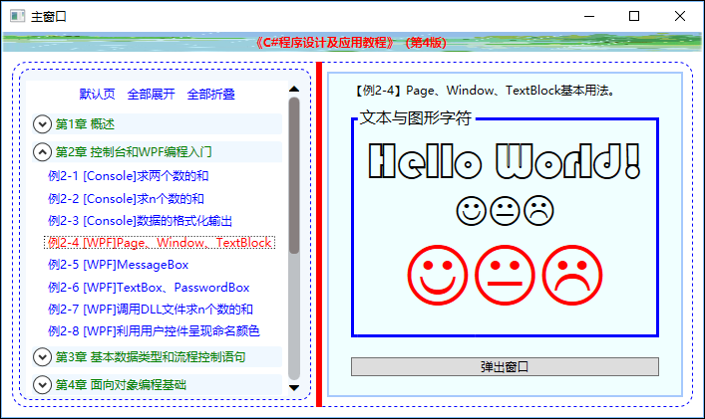
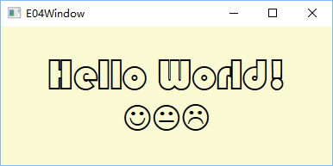
2.2.4 WPF基本控件
  【例2-4】演示窗口、页、文本和图形字符的基本用法，运行效果如图2-6所示。其中，左侧为单击该例子后看到的界面，右侧为单击【弹出窗口】后看到的效果。

Slide 54
2.2.5 在WPF应用程序中弹出消息框
  消息框（ MessageBox类）
  调用静态Show方法显示消息框，常用重载形式有：
    public static DialogResult Show(string text)
    public static DialogResult Show(string text, string caption)
    public static DialogResult Show(
    string text, string caption,
    MessageBoxButton buttons,
    MessageBoxImage icon)

Slide 55
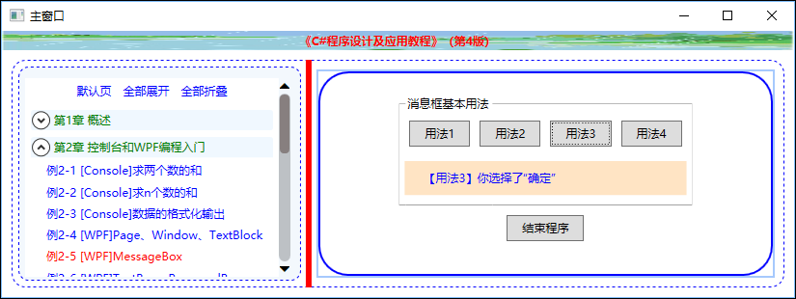
2.2.5 在WPF应用程序中弹出消息框
  【例2-5】 演示消息框的基本用法，运行结果如图2-7所示。

Slide 56
2.2.6 文本和密码输入
1. TextBox
  TextBox控件用于显示或编辑纯文本字符。常用属性如下。
    Text：表示显示的文本；
    MaxLength：限制用户输入的字符数；
    AcceptsReturn： False（默认）、True（按回车键换行）
    TextWrapping：控制是否自动转到下一行，当其值为“Wrap”时，该控件可自动扩展以容纳多行文本；
    BorderBrush：边框颜色；
    BorderThickness：边框宽度，如果不希望该控件显示边框，将其设置为0即可。
  例如：
    <TextBox MaxLength="5" Width="60" BorderBrush="#FF5ECD3D"
    BorderThickness="2" TextWrapping="Wrap" Text="多行文本" />
  TextBox控件的常用事件是TextChanged事件。

Slide 57
2.2.6 文本和密码输入
2. PasswordBox：密码输入。
    PasswordChar属性：掩码，即不论输入什么字符，显示的都是用它指定的字符；
    Password属性：获取或设置输入的密码字符串。
    PasswordChanged事件：当密码字符串改变时发生。
  除了这两个属性之外，其他用法和TextBox相同。例如：
    <PasswordBox Password="abc" PasswordChar="*"></PasswordBox>
  注意： PasswordBox应该用PasswordChanged事件，不能用
  KeyDown、MouseDown或者MouseUp事件来判断。

Slide 58
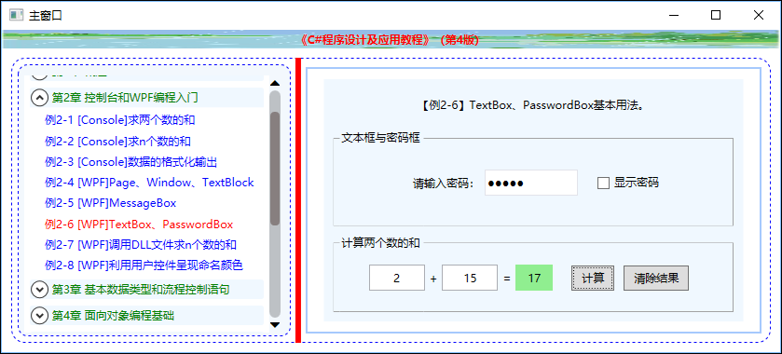
2.2.6 文本和密码输入
【例2-6】 演示文本框和密码框的基本用法，运行效果如图2-8所示。

Slide 59
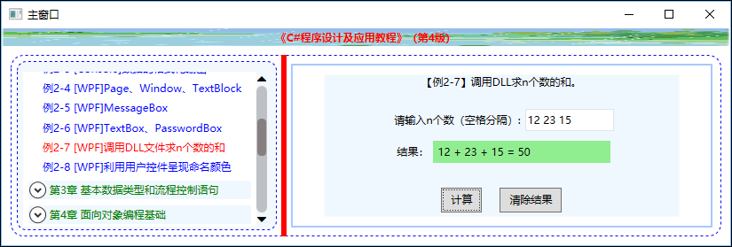
2.2.7 在WPF应用程序中调用DLL文件
在WPF应用程序中调用DLL文件的办法与在控制台应用程序中调用DLL文件的办法类似，区别仅是在哪里编写调用代码。
【例2-7】 设计一个WPF页，从键盘接收n个数，在单独的库中计算并返回这n个数的和。运行效果如图2-9所示。

Slide 60
2.2.8 WPF中的颜色表示
任何一种颜色都是通过对红（R）、绿（G）、蓝（B）
三个颜色通道的变化和它们相互之间的叠加来得到的。 通过
Alpha通道可控制颜色的透明度。
1．颜色通道的XAML表示形式
用XAML表示颜色时，可直接用字符串来声明。一般形
式为“#rrggbb”或者“#aarrggbb”，其中“#”表示十六
进制，a表示透明度，r表示红色通道，g表示绿色通道，b表
示蓝色通道。也可以使用“#rgb”或者“#argb”的简写形
式，例如，“#00F”或者“#F00F”。

Slide 61
2.2.8 WPF中的颜色表示
2．常用颜色格式
XAML和C#都可以使用sRGB、ScRGB、HLS以及HSB格
式表示颜色，XAML默认使用sRGB。在【属性】窗口中，单
击R、G、B之一，还可以选择其他颜色格式。
（1）sRGB格式
这种格式用4个字节表示一个像素的颜色。4个字节分别
表示A（Alpha，即透明度）、R（红色通道）、G（绿色通
道）和B（蓝色通道）。

Slide 62
2.2.8 WPF中的颜色表示
（2）scRGB格式
ScRGB格式也是用4个字节表示一个像素的颜色（A、R、
G、B各占1个字节）。4个字节分别表示A（Alpha，即透明
度）、R（红色通道）、G（绿色通道）和B（蓝色通道）。
（3）HLS格式和HSB格式
这两种格式分别用不透明度（Alpha）、色调（Hue）、
饱和度（Saturation）和亮度（Lightness）来表示颜色。

Slide 63
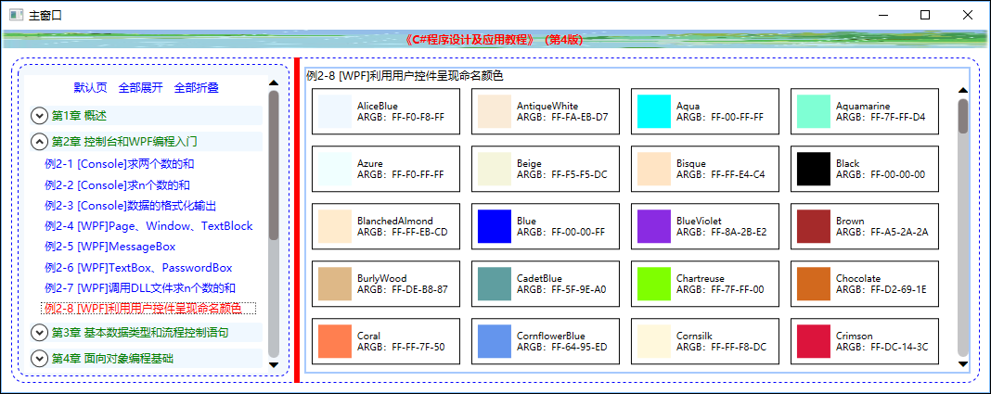
2.2.8 WPF中的颜色表示
3．命名颜色
为了方便使用，WPF还提供了一组命名颜色。
【例2-8】 显示WPF提供的所有命名颜色，运行效果如图2-10所示。

